Slide 1
QUE CORNO ES LINKED LIST

Slide 2

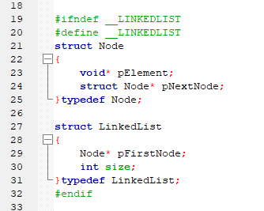
Hasta ahora aprendimos a USAR las funciones de esta biblioteca, pero las implementaciones de las mismas, así como el funcionamiento interno de la biblioteca en general siguen siendo un misterio.
Es momento de desenmascarar la Biblioteca, y aprender su funcionamiento para hacer nuestras propias funciones de Linked List y poder generar nuestro propio .c

Slide 3
Como podemos ver la Linked List consta de 2 estructuras principales
LinkedList: La estructura que sirve de base
Node* pFirstNode : Guarda un puntero a la otra estructura, esto sirve de primer “gancho” a un nodo.
Int size : guardara la cantidad de elementos que tiene esa LinkedList.
Node: La estructura que representa cada eslabón que contendrá los elementos
void* pElement: Guardara un puntero al elemento que se agrega a la lista.
Node* pNextNode: Guardara el puntero al siguiente nodo linkeando de esta forma al siguiente elemento.

Slide 4


PARA GRAFICAR
Linked List
Nodo 1
Nodo 2
Nodo 3
Nodo 4
NULL
Entidad 1
Employee
Id = 5
nombre =Pepe
Entidad 2
Employee
Id = 2
nombre =Pablo
Entidad 3
Employee
Id = 4
nombre =Lucas
Entidad 4
Employee
Id = 7
nombre =Juan

Slide 5
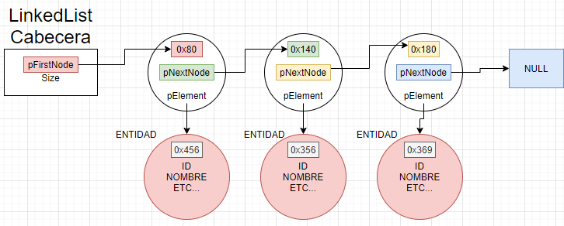
MÁS TÉCNICAMENTE

